Slide 1
Земноводные и пресмыкающиеся
Кравцун М.Г
МБОУ ЕСОШ №1

Slide 2
Земноводные

Slide 3
1.Земноводные занимают особое место среди других животных, так как представляют собой первых и наиболее просто организованных наземных позвоночных. Как обитатели суши, земноводные дышат легкими. Передвигаются земноводные при помощи конечностей пятипалого типа с шарообразными суставами. Череп сочленяется с позвоночником подвижно.

Slide 4
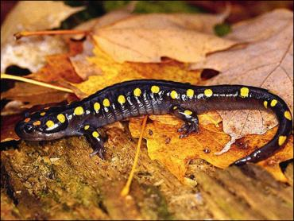
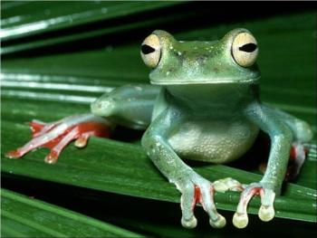
2.Строение органа слуха более совершенно, чем у рыб: кроме внутреннего уха, имеется еще и среднее. Глаза приспособлены к видению на большом расстоянии. Температура их тела зависит от температуры и влажности окружающей среды. Их икринки лишены оболочек, защищающих их от высыхания, и, как правило, не могут развиваться вне воды. В связи с этим у земноводных развивается личинка, обитающая в воде. Земноводные — самый малочисленный класс позвоночных, включающий лишь около 2100 современных видов, представленных тремя отрядами: хвостатых, безногих и бесхвостых. 3.Лягушки и жабы, как и все земноводные, пользуются в фольклоре разных народов большой популярностью. Их боятся убивать, так как считают, что они каким-то мистическим образом связаны с потусторонним миром. В период Средневековья жаба и лягушка были важнейшими атрибутами ведьм и колдунов: они использовались в лечебной, любовной и вредоносной магии, но в то же время у всех народов считалось, что вместе с лягушкой в дом входит удача

Slide 5
4.Размеры жаб меньше, чем у лягушек. Но, тем не менее, величина экземпляра тростниковой жабы, обитательницы тропических районов Южной Америки составляла 53 см, а вес — 2 с половиной кг. Самой маленькой жабой признан африканский подвид, имеющий в длину всего 2 см. Большинство лягушек и жаб откладывают икринки в воде или поблизости от воды и оставляют их без присмотра. Однако некоторые виды заботятся о своем потомстве. 5. Мало кто знает об исключительной способности выживания земноводных. В 1835 году Джон Братон увидел, как с платформы рухнула на землю глыба песчаника и раскололась посередине. Из полости глыбы выпрыгнула жаба. В 1906 году рабочие на двухметровой глубине раскололи пласт глины, внутри него сидела маленькая живая жаба.

Slide 6
Пресмыкающиеся

Slide 7
1.Черепахи существуют на протяжении 250 миллионов лет. Размеры черепах изменяются в довольно большом диапазоне. Морские виды, как правило, больше наземных и речных сородичей. Самыми большими являются кожистые черепахи с длиной панциря 2 м и весом более 900 кг. Вымершие сухопутные черепахи вырастали до двух с половиной метров, но самой большой является жившая в меловом периоде морская черепаха, размер одного из обнаруженных скелетов этого вида достигает более 4 метров. Предполагаемая масса этой черепахи — до 2 тонн. Самой маленькой из черепах является крапчатая черепаха, не превышающая 10 см в длину. 2. Крокодилы в разной степени опасны для человека. Некоторые никогда не нападают на человека (гавиал), другие нападают систематически (гребнистый крокодил. Длина большинства крокодилов от 2 до 5 метров. Их внешность демонстрирует приспособление к обитанию в водной среде: голова плоская, с длинным рылом; туловище приплюснутое; хвост мощный, сжатый с боков; ноги довольно короткие. На передних конечностях — 5 пальцев, на задних — 4. 3.Мясо крокодилов съедобно и употребляется в пищу населением многих тропических стран. Кожа крокодилов, особенно аллигаторов, используется для изготовления различных галантерейных изделий (портфелей, чемоданов ). Хищническое истребление крокодилов привело к резкому сокращению их численности и принятию охранных мер. В ряде стран существуют специальные фермы по разведению крокодилов. 4. Существует древняя легенда о том, что крокодил, поедая человека, плачет «крокодиловыми слезами». Недавно зоологи подтвердили справедливость этой легенды, накормив 4 кайманов и 3 аллигаторов говядиной. У 5 из 7 пресмыкающихся во время еды текли слёзы.

Slide 8
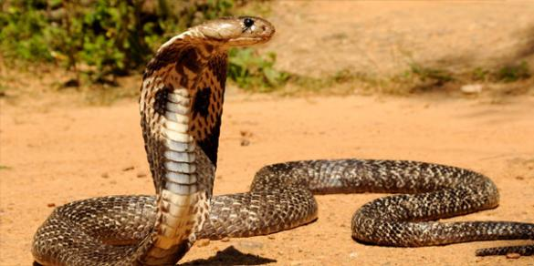
5. Все известные змеи — хищники. Среди различного многообразия змей встречаются безобидные и очень опасные для человека и животных ядовитые представители. В настоящее время на Земле насчитывается более 3000 видов змей. Тело удлинённое без конечностей, глаза лишены век, внешние уши отсутствуют, но змеи чувствуют вибрацию от земли. Змеи отличаются огромным количеством позвонков (от 200 до 450). Длина тела от 10 см до 13 м. Грудной клетки нет, при заглатывании пищи ребра раздвигаются. Как правило, развито только правое лёгкое, левое отсутствует. 6. У змей ядовитый зуб может развиваться до 4 с половиной см. Змеи освоили практически все жизненные пространства Земли, кроме воздушного. Встречаются змеи на всех материках, кроме Антарктиды. Предпочитают обитать на территориях с жарким климатом. Обитают в различных экологических условиях — лесах, степях, пустынях, в предгорьях и горах. Змеи в основном ведут наземное существование, но некоторые виды живут под землей, в воде, на деревьях. При наступлении неблагоприятных условий, например в результате похолодания, змеи впадают в спячку. 7. В отличие от змей у ящериц имеются в наличии конечности . Многие виды ящериц способны отбрасывать часть хвоста. Через некоторое время хвост восстанавливается, но в укороченном виде.

Slide 9
ЗАГАДКИ

Slide 10
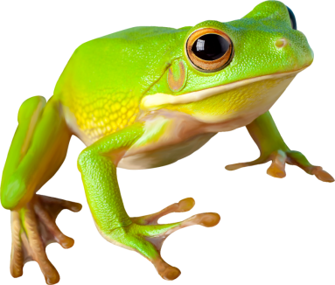
Скачет зверушка, Не рот, а ловушка. Попадут в ловушку И комар, и мушка.
(лягушка)

Slide 11
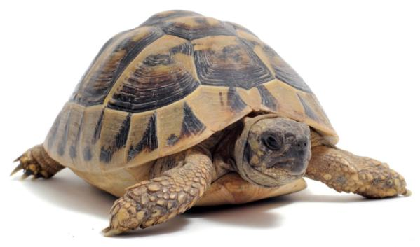
На себе ношу я дом. От врагов я прячусь в нем.
(черепаха)

Slide 12
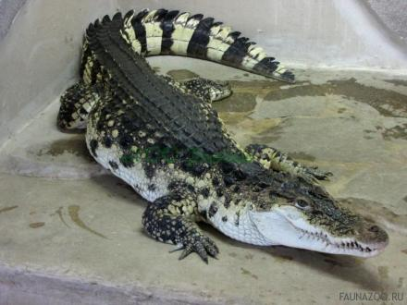
Бугорками на спине Отпугнет любого. Но животное полезно, Не найдёшь такого! (жаба) 4. По реке плывет бревно. Ох, и злющее оно! Кто б навстречу ни поплыл, Всех проглотит …
(крокодил)

